Slide 1

МДОУ «Детский сад №10 КВ» «Развитие творческих способностей у детей младшего дошкольного возраста»
Выполнил: воспитатель Агафонова Н.В.
2025-2026 учебный год

Slide 2
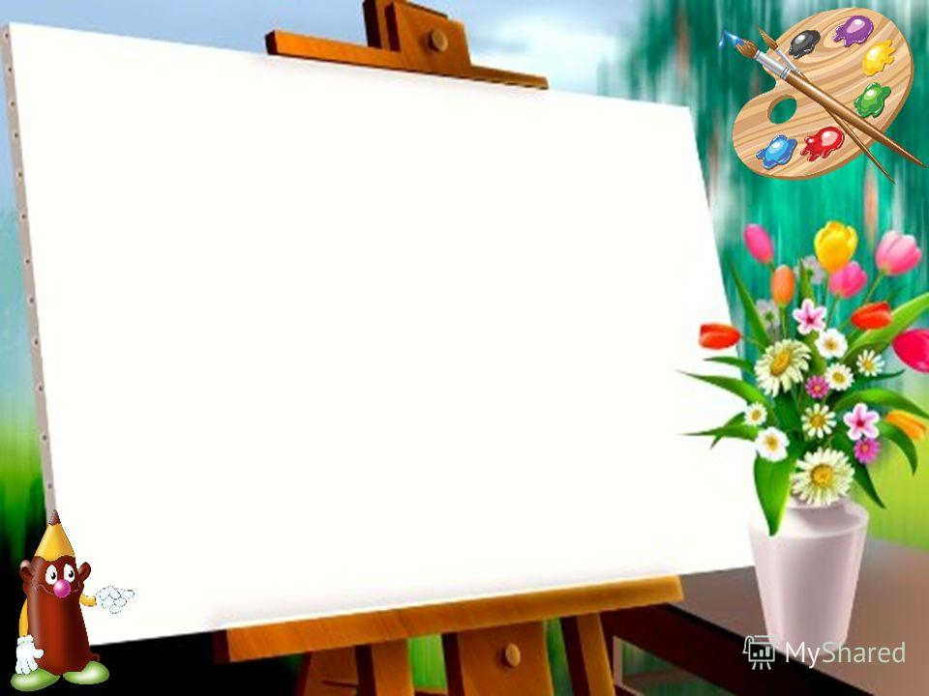
Формирование творческой личности - одна из важных задач педагогической теории и практики на современном этапе. Решение ее должно начаться уже в дошкольном возрасте. Наиболее эффективным средством достижения этого является изобразительная деятельность детей.

Slide 3

«Художественно-эстетическое развитие» 1. Формирования интереса к эстетической стороне окружающей действительности; 2. Удовлетворение потребности детей в самовыражении через развитие продуктивной деятельности;

Slide 4

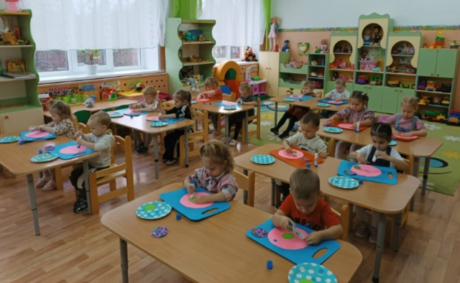
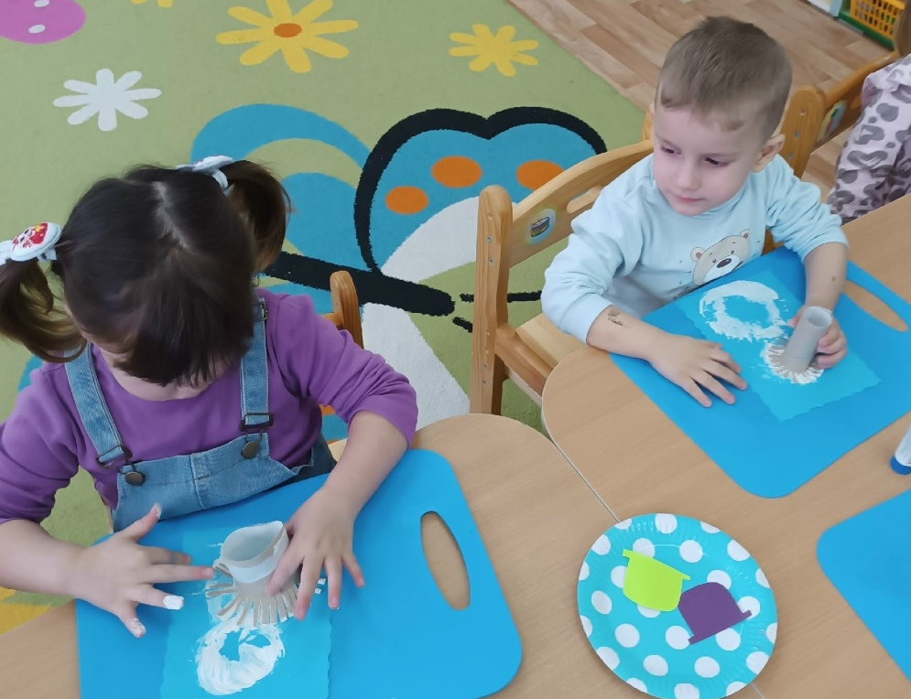
Создавая изображение, ребенок приобретает различные знания:

Slide 5
1. Уточняются и углубляются его представления об окружающем; 2. В процессе работы он начинает осмысливать качества предметов; 3. Запоминать их характерные особенности и детали; 4. Овладевать изобразительными навыками и умениями; 5. Учится осознанно их использовать.

Slide 6

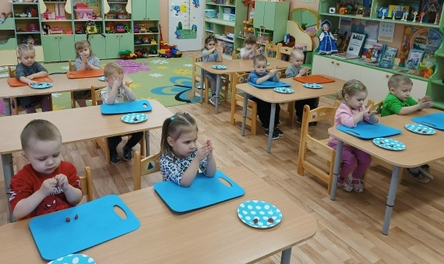
Одним из факторов, обеспечивающих развитие творческих способностей ребёнка-дошкольника, является художественно-творческая деятельность, в том числе – продуктивная.

Slide 7
Продуктивная деятельность - это «созидательная работа, направленная на получение предметно - оформленного результата в соответствии с поставленной целью» В процессе продуктивной творческой деятельности, присвоения ценностей культуры у ребёнка появляются и развиваются творческое воображение, мышление, художественные и интеллектуальные способности, коммуникативные навыки, эмпатия, эстетический вкус.

Slide 8
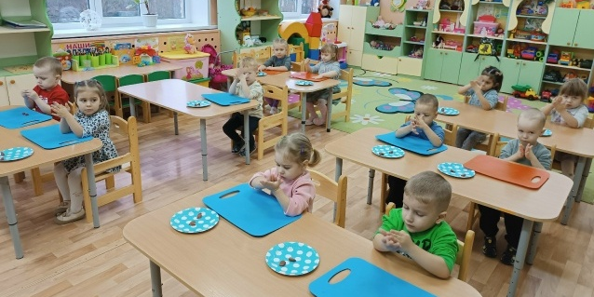

Slide 9

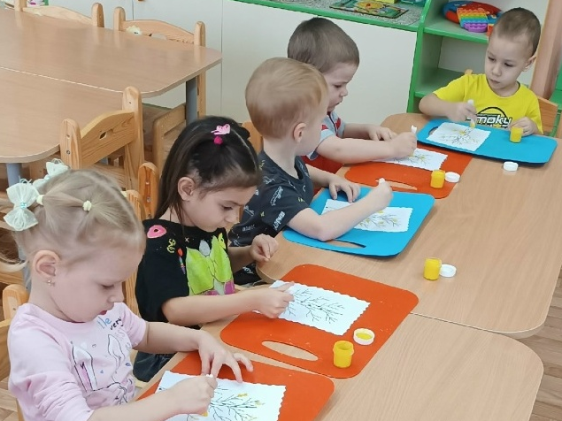
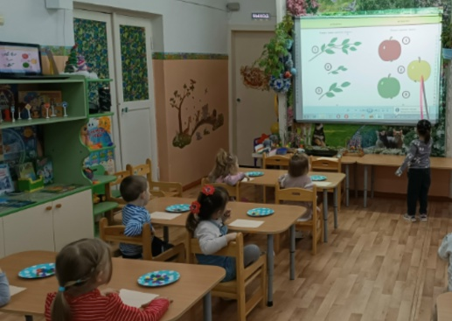
Художественно–дидактические игры, творческие задания

Slide 10
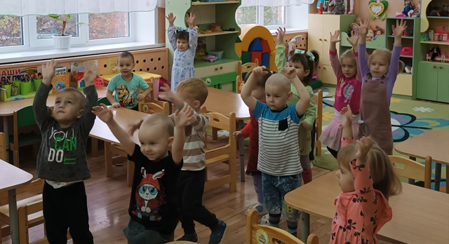
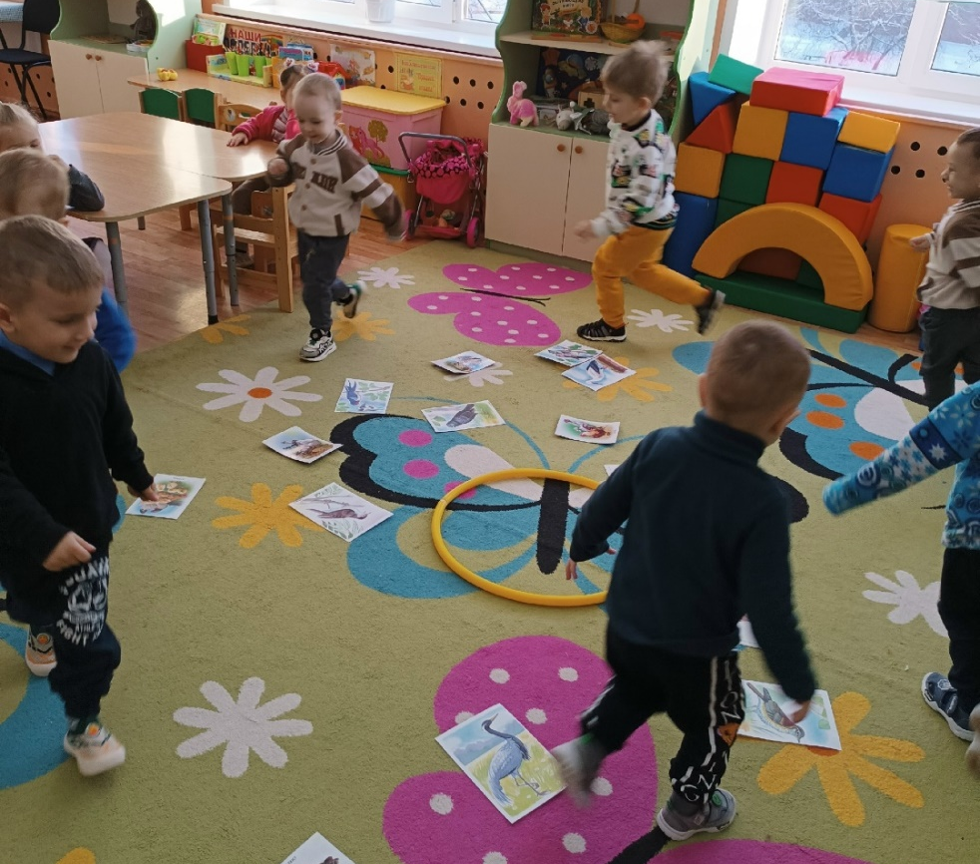
Так же пальчиковые игры, игры-релаксации, игры – имитации.

Slide 11
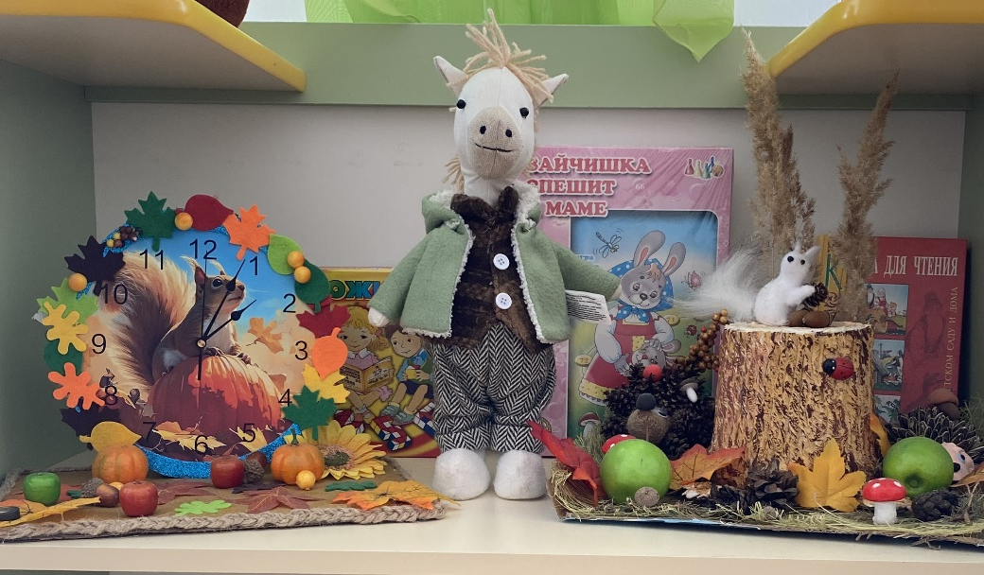
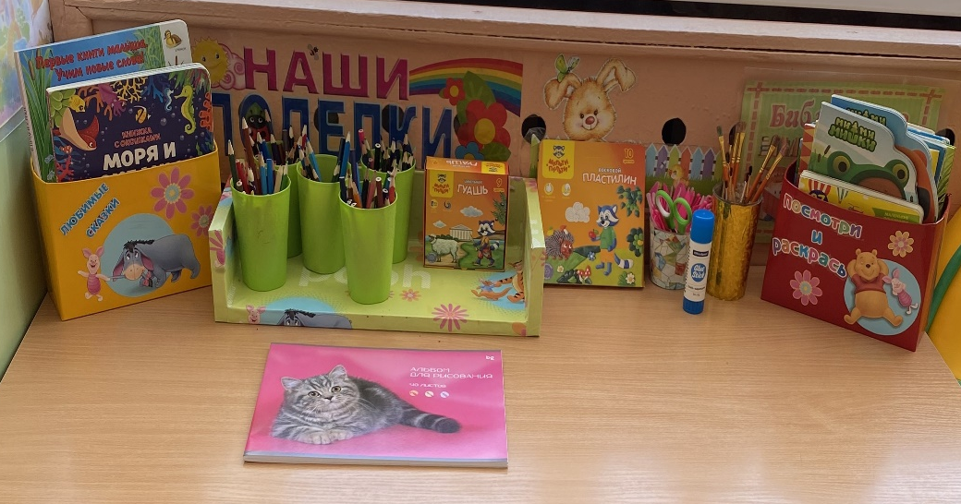
Развитие творчества во многом зависит от организации развивающей предметно-пространственной среды в группе

Slide 12
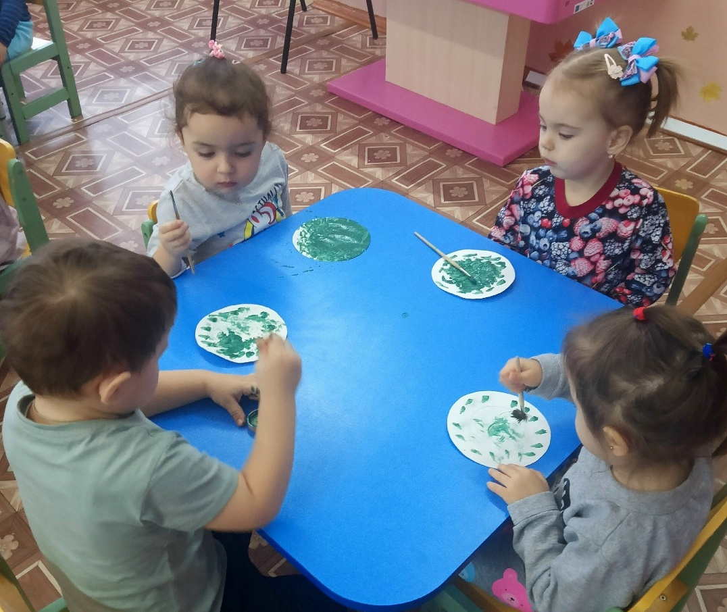
Изобразительное творчество развивается, опираясь на:
образовательную программу ДОУ;
первые встречи с изобразительным искусством начинаются в раннем дошкольном возрасте

Slide 13

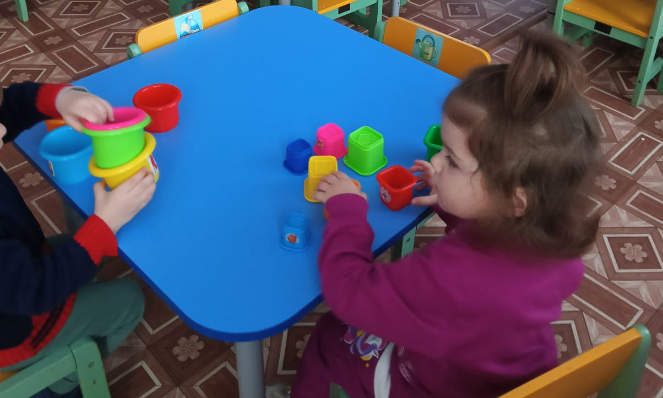
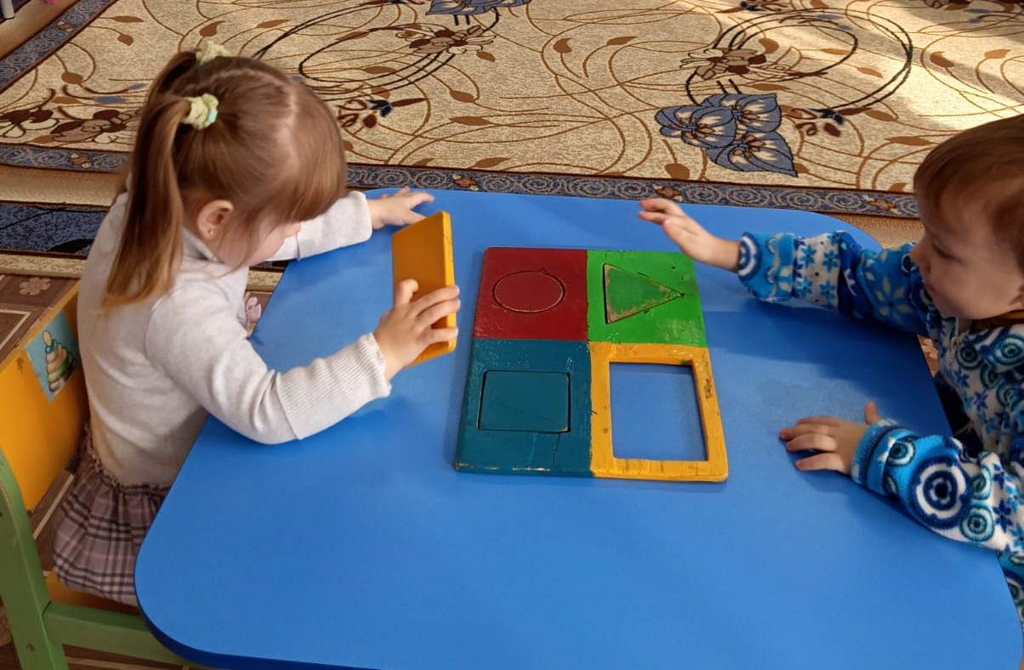
На третьем году жизни формируются представления об эстетических признаках объектов окружающего мира:
основные и яркие контрастные цвета (красный, зеленый, желтый, синий);
выразительность;
свойства форм (округлость, прямоугольность, устойчивость)

Slide 14
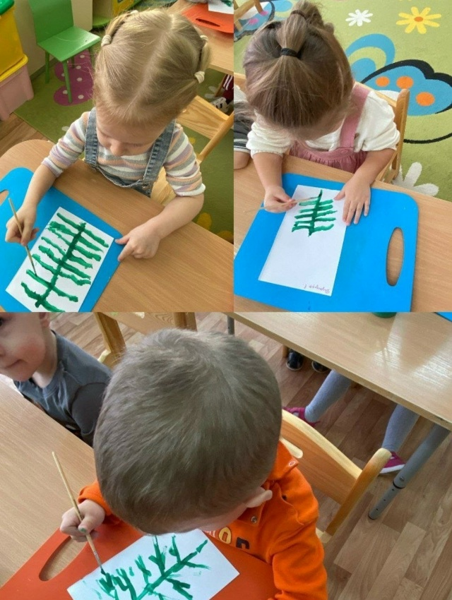
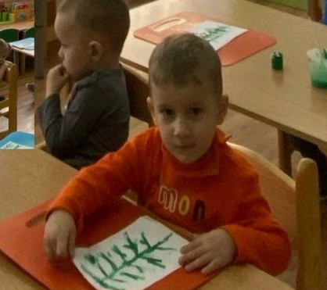
Развиваются любознательность, интерес, способность внимательно рассматривать изображение и любоваться им.

Slide 15
Навыки и умения использования карандаша, фломастера, кисти и гуашевой краски. Также представление о том, что свои жизненные впечатления можно отображать в рисовании, лепке, аппликации и конструировании.

Slide 16
На четвертом году жизни ребенок выражает интерес к проявлению прекрасного в окружающем. Осваивает представление о выразительных и сенсорных признаках предметов, живых объектов и явлений, узнавать их изображение в художественных картинах, иллюстрациях, скульптуре, декоративно-прикладном искусстве.

Slide 17

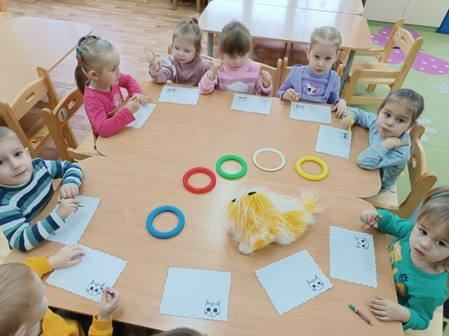

Slide 18
В разных видах изобразительной деятельности создавать образы объектов, которые вызвали интерес, радость, удивление ,используя технические и некоторые изобразительные навыки и умения.

Slide 19
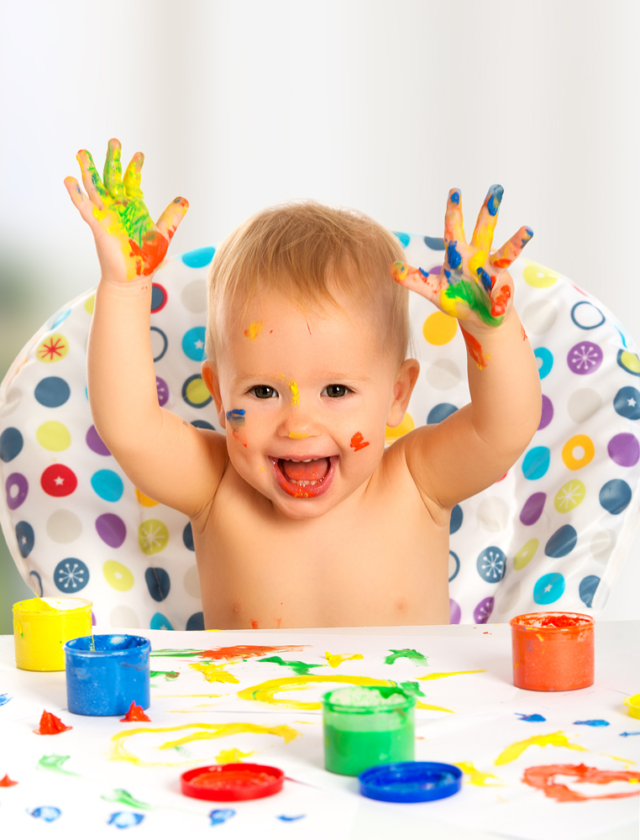
Как развивать творческие способности у ребенка?

Slide 20
1) Развитие воображения.
Воображение – способность сознания создавать образы, представления, идеи и манипулировать ими.
Развивается во время игры, когда ребенок представляет предметы, которыми играет.
2) Развитие качеств мышления, которые формируют креативность.
На бытовом уровне креативность проявляется как смекалка – способность решать задачи, используя предметы и обстоятельства необычным образом.
Или умение видеть в одном предмете другой.

Slide 21

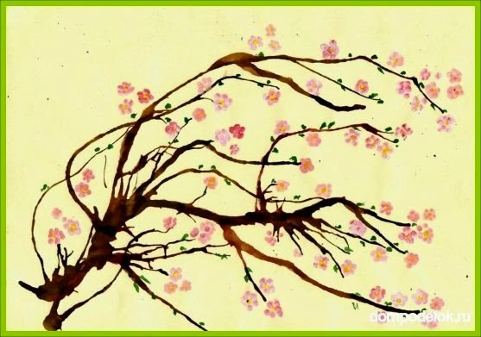

Slide 22
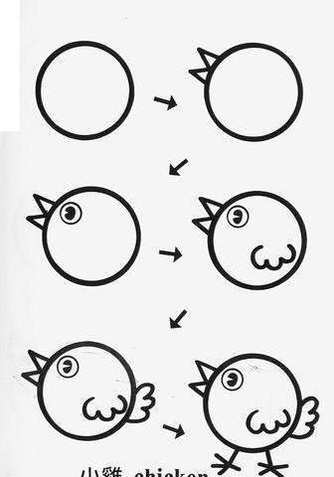
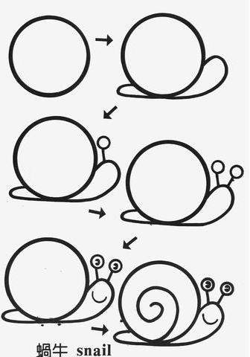

Slide 23

Условия успешного развития творческих способностей у младших дошкольников.

Slide 24
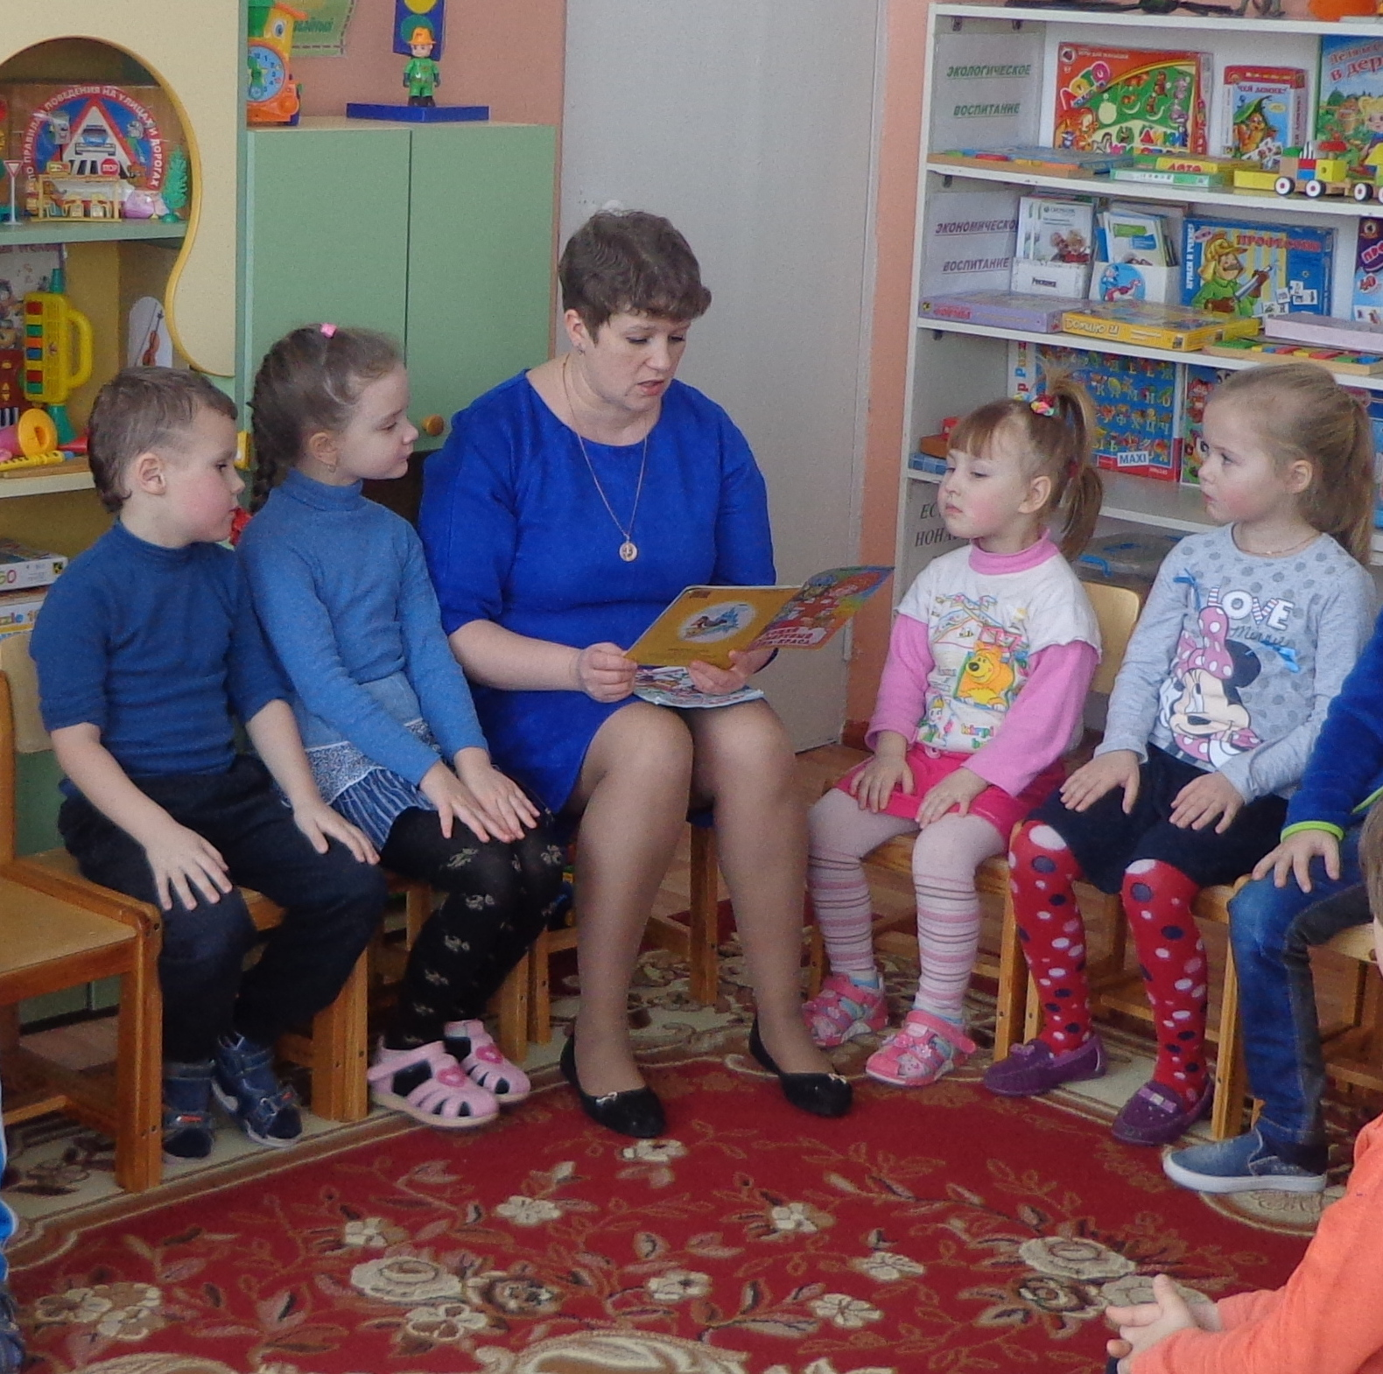
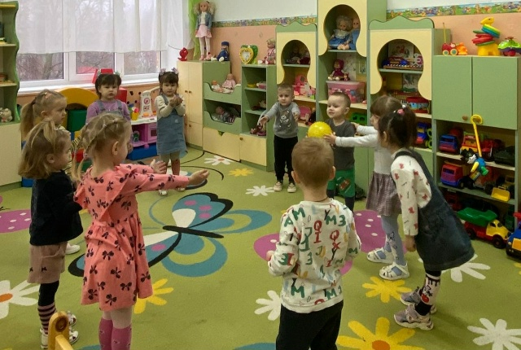
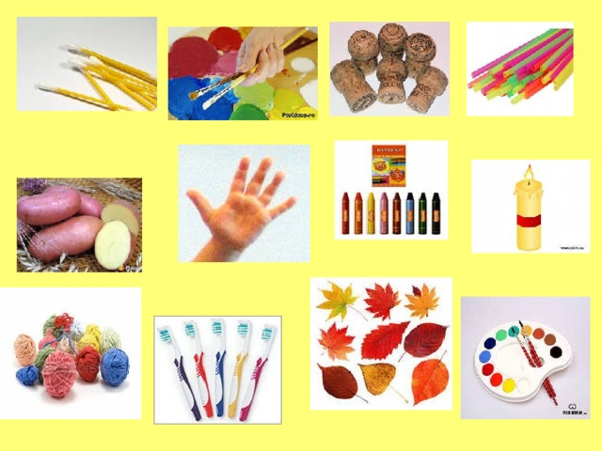
1. Первым шагом к успешному развитию творческих способностей является раннее физическое развитие ребенка. Затем раннее знакомство с художественной литературой, счетом и различными изобразительными инструментами и материалами.

Slide 25
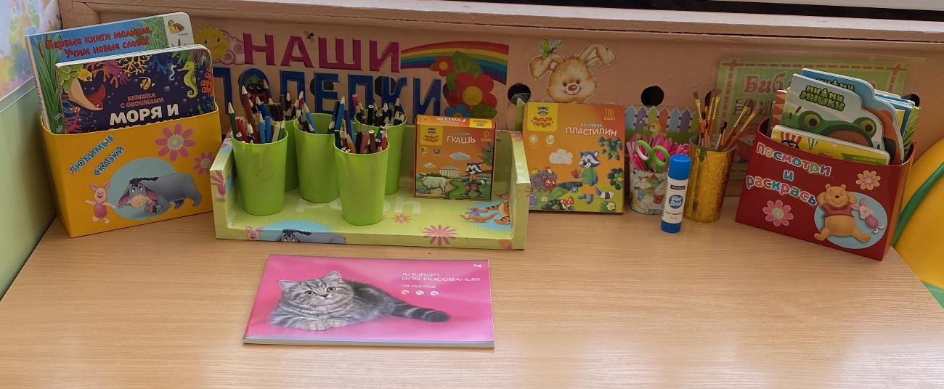

2. Второе – создание обстановки, опережающей развитие детей.
Чтобы ребенок рисовал, ему нужно место и условия, где он может делать это свободно.

Slide 26
3. Третье условие вытекает из самого характера творческого процесса, который требует максимального напряжения сил. 4. Четвертое условие заключается в предоставление ребенку большой свободы в выборе деятельности. Тогда желание ребенка, его интерес послужит надежной гарантией того что это не приведет к переутомлению и пойдет на пользу ребенку.

Slide 27
5. Но предоставление ребенку свободы не исключает доброжелательную помощь взрослых – это пятое условие.
Важно постоянно стимулировать ребенка к творчеству, терпеливо относиться даже к странным идеям. Нужно исключить из обихода замечания и осуждения.

Slide 28
Роль педагога в формировании и развитии у детей младшего дошкольного возраста творческих способностей: 1. сформировать способность ВИДЕТЬ,ЧУВСТВОВАТЬ, ПОЗНАВАТЬ, ТВОРИТЬ; 2. вооружить детей умениями (что можно сделать, из чего, с помощью каких материалов и оборудования); 3. вовлечь родителей в активную совместную деятельность. Только так у ребенка появится желание проявлять творчество в самостоятельной продуктивной деятельности.

Slide 29
Вывод: Использование наряду с традиционными нетрадиционные приемы художественной деятельности. Они стимулируют творческую активность, мышление воображение и «погружают» ребенка в атмосферу творчества.

